Slide 1


Slide 2


Slide 3
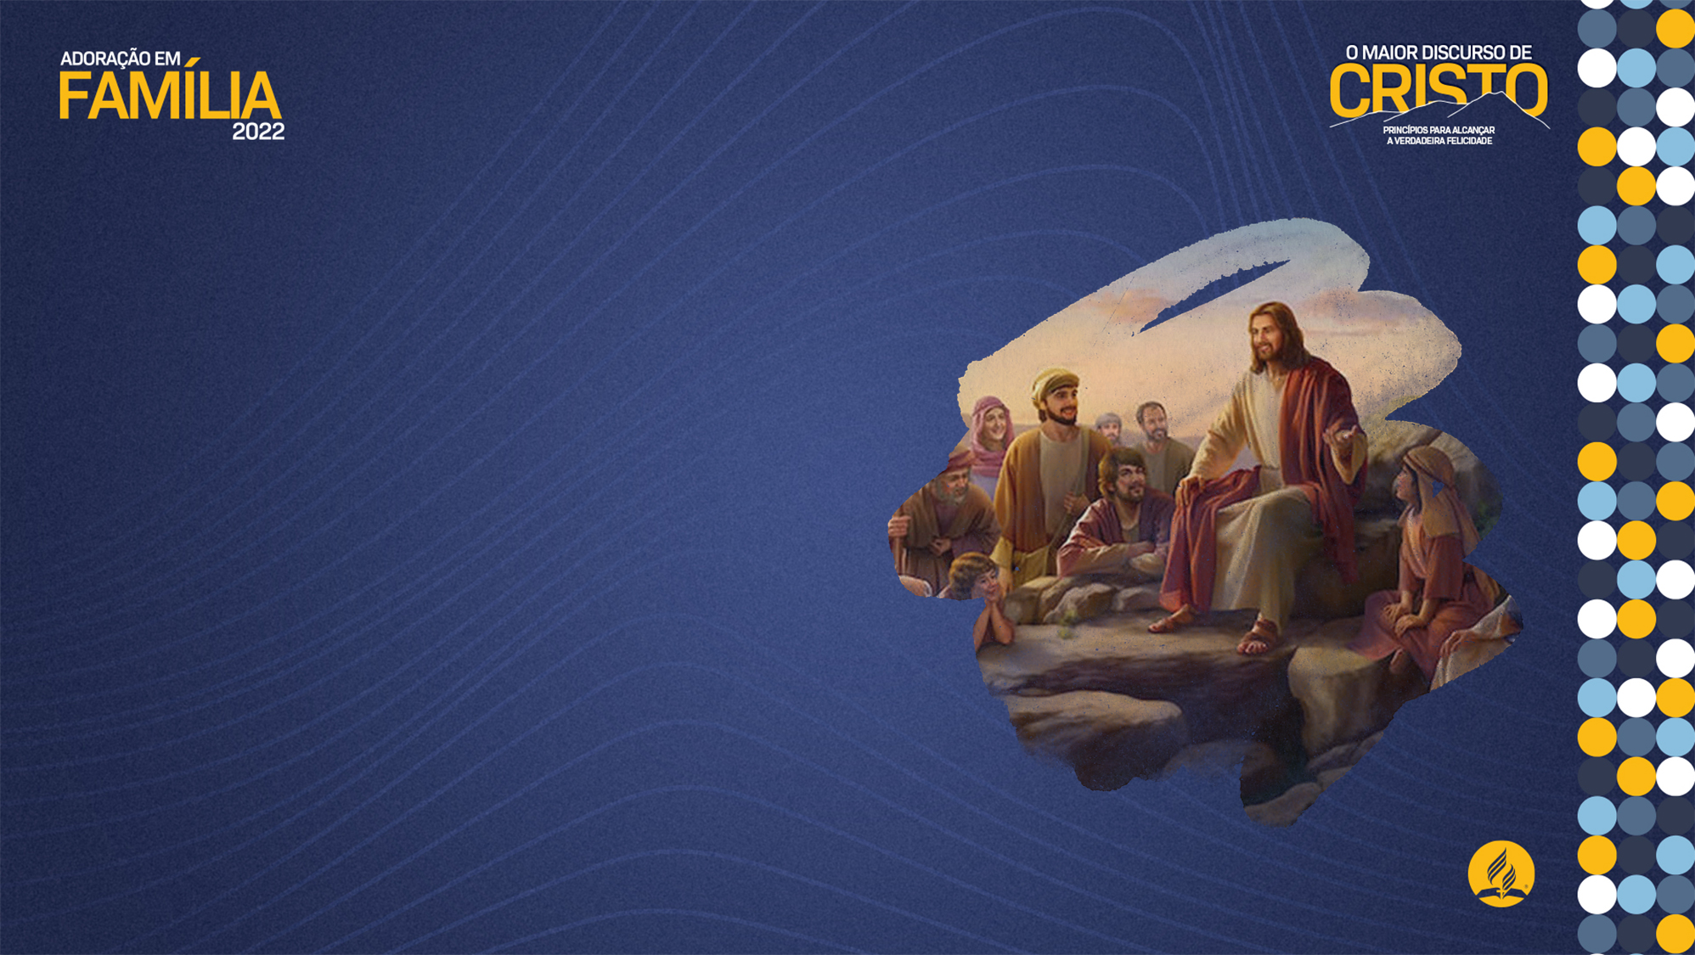
Os judeus eram tão meticulosos quanto à limpeza cerimonial que suas regras eram extremamente duras. Tinham o espírito preocupado com regras e restrições e o temor de contaminação exterior, mas não percebiam a mancha que o egoísmo e a malícia comunicavam à alma.

Slide 4
Jesus não menciona essa pureza cerimonial como uma das condições de entrar em Seu reino, mas indica a necessidade da pureza de coração. “A sabedoria lá do alto é, primeiramente, pura” (Tg 3:17).

Slide 5

01
“Bem-aventurados os limpos de coração, porque verão a Deus” (Mt 5:8). Quem são os limpos de coração? O que acontecerá com eles? (Pag. 23)

Slide 6
R
PERCEBEM
Os limpos de coração _________________ o Criador nas obras de Sua poderosa mão, nas belas coisas que enchem o Universo. Em Sua palavra escrita, leem em mais distintos traços a revelação de Sua misericórdia, Sua bondade e Sua graça. As verdades ocultas aos sábios e entendidos são reveladas às criancinhas.

Slide 7
R
A beleza e preciosidade da verdade, não percebidas pelos sábios do mundo, estão sendo constantemente desdobradas aos que ________________ um confiante e infantil desejo de conhecer e cumprir a vontade de Deus. Discernimos a verdade ao nos tornarmos, nós mesmos, participantes da natureza divina. Os puros de coração ___________ como na visível presença de Deus durante o tempo que Ele lhes concede neste mundo.
EXPERIMENTAM
VIVEM

Slide 8
R
VERÃO
Eles O __________ face a face no estado futuro, imortal, assim como fazia Adão quando andava e falava com Deus no Éden. “Porque agora vemos como num espelho, de forma obscura; depois [O] veremos face a face” (1Co 13:12).

Slide 9
02
“Bem-aventurados os pacificadores, porque serão chamados filhos de Deus” (Mt 5:9). No lar, por vezes, é onde acontecem grandes conflitos e tristes separações entre os membros da família. Qual deveria ser a base de paz do lar e outras comunidades? O que acontece com quem tem paz com Deus? (Pag. 23 e 24)

Slide 10
R
Não há outra base de paz senão essa. A _______________ de _______________ , recebida no coração, subjuga a inimizade; afasta a contenda e enche de amor o coração. Aquele que se acha em paz com Deus e seus semelhantes _________________ como se tornar infeliz. Em seu coração não se achará a inveja; ruins suspeitas não encontrarão espaço ali; e nele o ódio não pode existir. O coração que se encontra em harmonia com Deus partilha da paz do Céu e difunde ao redor de si sua bendita influência. O espírito de paz repousará como orvalho sobre os corações desgostosos e turbados pelos conflitos mundanos.
GRAÇA
CRISTO
NÃO TEM

Slide 11
03
“Bem-aventurados os perseguidos por causa da justiça, porque deles é o reino dos Céus” (Mt 5:10). O Senhor nos livrará de todos os perseguidores e das provações? O que ele nos promete?(Pag. 25)

Slide 12
R
NÃO
Embora o Senhor ________ prometa que livrará Seus servos de sofrer perseguição, assegura-lhes algo muito melhor. Ele diz: “Que a sua paz [sua força] dure como os seus dias” (Dt 33:25). “A Minha graça é o que basta para você, porque o [Meu] poder se aperfeiçoa na fraqueza” (2Co 12:9).

Slide 13
R
Quem precisar, por amor de Cristo, passar pelo calor da fornalha _______, ao lado o Senhor, como os três fiéis de Babilônia. Quem amar ao Redentor se alegrará em todas as ocasiões, ao participar das Suas humilhações e insultos. O amor de Jesus torna doces os sofrimentos.
TERÁ

Slide 14
04
“Bem-aventurados são vocês quando […] disserem todo mal contra vocês” (Mt 5:11). Infelizmente, vivemos em m mundo em que ha calunias e difamações e , por vezes, às pessoas inocentes. A calúnia pode manchar o caráter? Qual seria o segredo para nos manter firmes e fortes mesmo em meio às calúnias? (Pag. 26)

Slide 15
R
Embora a calúnia possa difamar a reputação, ________________ manchar o caráter. Este se encontra sob a guarda de Deus. Enquanto não consentirmos em pecar, não há poder, diabólico ou humano, que nos possa trazer uma nódoa à espiritualidade. Uma pessoa cujo coração está __________ em _________ é, na hora de suas mais aflitivas provações e desanimadoras circunstâncias, a mesma que era quando em meio à prosperidade, quando sobre ela pareciam estar a luz e o favor de Deus.
NÃO PODE
FIRME
DEUS

Slide 16
R
Suas palavras, motivos e ações podem ser desfigurados e falsificados, mas ela não se importa, pois tem em jogo interesses mais amplos. Como Moisés, fica “firme como quem vê Aquele que é invisível” (Hb 11:27), não atentando “para as coisas que se veem, mas para as que não se veem” (2Co 4:18).

Slide 17
“Vocês são o sal da Terra” (Mt 5:13).O sal é valorizado por suas propriedades conservantes; e, quando Deus chama Seus filhos de sal, Ele lhes ensina que Seu propósito em torná-los súditos de Sua graça é que eles se tornem agentes na salvação de outros. Como podemos ser agentes de salvação em nossa família e igreja? O que precisamos ter para que isso flua aos que estão próximos de nós?(Pag. 29)
05

Slide 18
R
O sal deve ser misturado com a substância em que é posto; é preciso que penetre a fim de conservar. Assim, é com o contato pessoal e a convivência que as pessoas são alcançadas pelo poder salvador do evangelho. Não são salvas em massa, mas como indivíduos. A _____________ pessoal é um poder. Devemos nos ________________ daqueles a quem desejamos beneficiar.
INFLUÊNCIA
APROXIMAR

Slide 19
R
O sabor do sal representa o poder do cristão - o amor de Jesus no coração, a justiça de Cristo penetrando a vida. O amor de _________ tem a natureza de se difundir e penetrar. Caso em nós habite, fluirá para outros. Nós nos aproximaremos deles tanto que seu coração seja aquecido por nosso abnegado interesse e amor.
CRISTO

Slide 20
06
Para reflexão: “Bem-aventurados os pacificadores, porque serão chamados filhos de Deus” (Mt 5:9). O espírito de paz é um testemunho de nossa ligação com o Céu. Você tem sido um aroma de vida e beleza transmitindo paz em sua família e comunidade? As pessoas reconhecem que você tem estado com Deus? (Pag. 24)

Slide 21

“Vocês são a luz do mundo” (Mt 5:14). Os seguidores de Cristo devem ser mais que uma luz entre os homens. Eles sãoa luz do mundo. Jesus diz a todos quantos proferem Seu nome: “Vocês se entregaram a Mim, e Eu os entreguei ao mundo como Meus representantes.” Como o Pai O enviara ao mundo, assim, declarou Ele, “também Eu os enviei ao mundo” (Jo 17:18). (Pag.31)

